Slide 1


Slide 2
Etapas da Criação de Software
Prof. Ms. Gabriela Salomão
2024

Slide 3

O que é Desenvolvimento de SW ?
O processo de desenvolvimento de software não consiste somente em se utilizar uma ou mais linguagens de programação para a entrega, mas sim o todo, sendo desde o momento do mapeamento dos requisitos até a entrega.

Slide 4
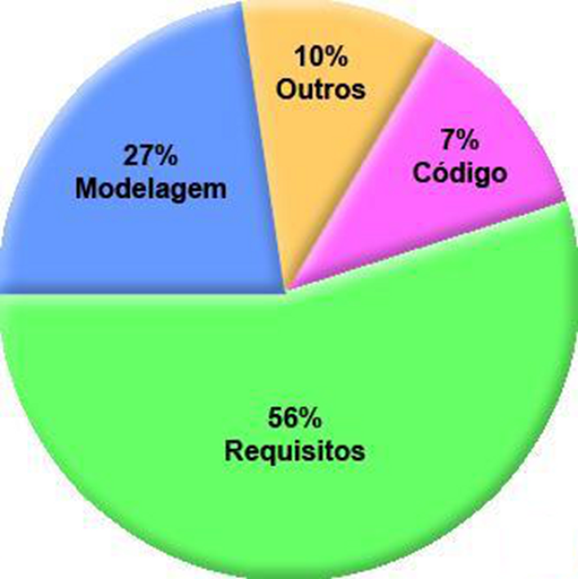
Etapas da Criação de Software
o conceito de desenvolvimento de software se aplica para software desktop, web, app e outros.

Slide 5

Paras Não Esquecer?
No processo de desenvolvimento do software se utiliza uma ou mais linguagens de programação, nesse caso as escolhas das linguagens de programação para o software não é decidida somente no nível da melhor linguagem para aquele software, mas também o que trará maior lucro para a empresa e até mesmo a linguagem de programação que as equipes estão capacitadas para utilizar

Slide 6


O Desenvolvimento de SW e projeto?
Tem que entender que a necessidade do desenvolvimento do software teve origem no cliente, seja ele da sua própria empresa ou uma empresa cliente, então para se entregar o que está sendo solicitado do software tem que encarar o processo como um projeto, pois a contar do momento que é entregue o software, então para manter funcionando entra na etapa do processo de sustentação ou também conhecido como sustain.

Slide 7
Etapas do Processo de Desenvolvimento de Software
Em projetos de desenvolvimento de software, nós temos 5 etapas que garantem o bom andamento do projeto, e é muito importante que todas elas sejam implementadas corretamente para garantir que o software seja entregue com todas as funcionalidades que os usuários precisam e também para evitar a necessidade de correções e retrabalhos no futuro.
1- Blueprint
2- Planejamento
3- Desenvolvimento
4- Entregas
5- Evolução

Slide 8
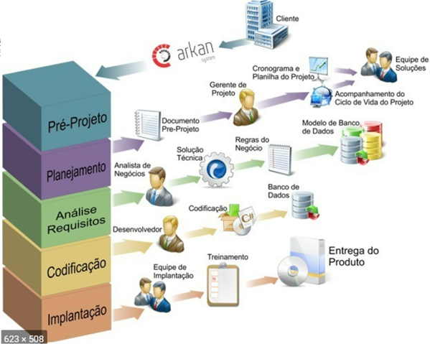
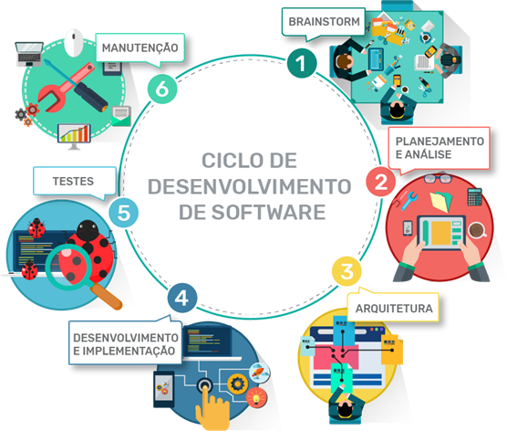
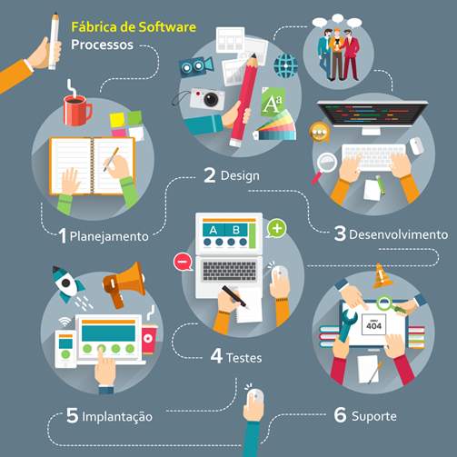
Etapas do Processo de Desenvolvimento de Software
Outras Visões

Slide 9
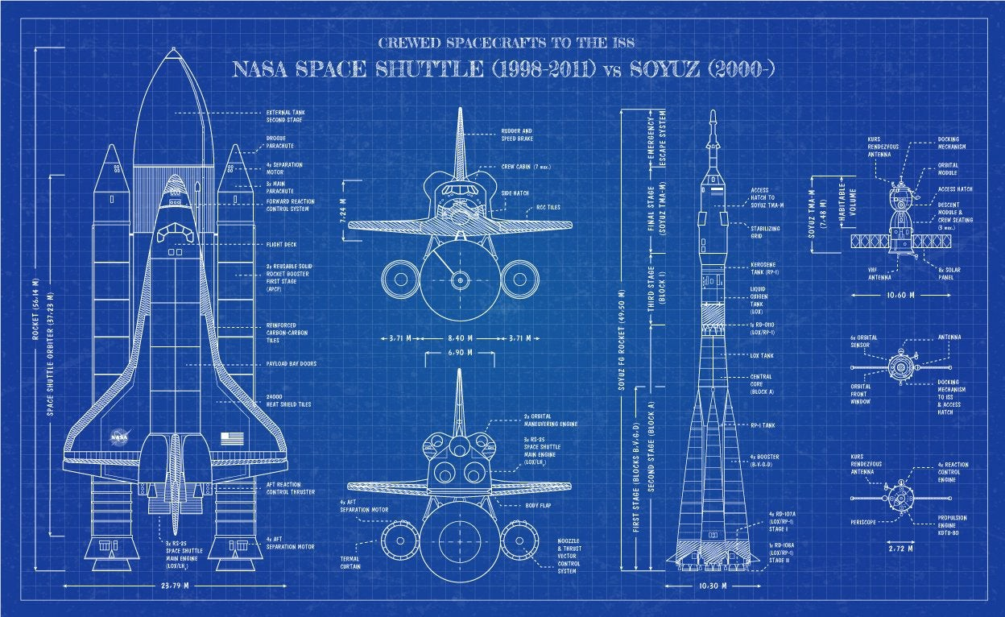
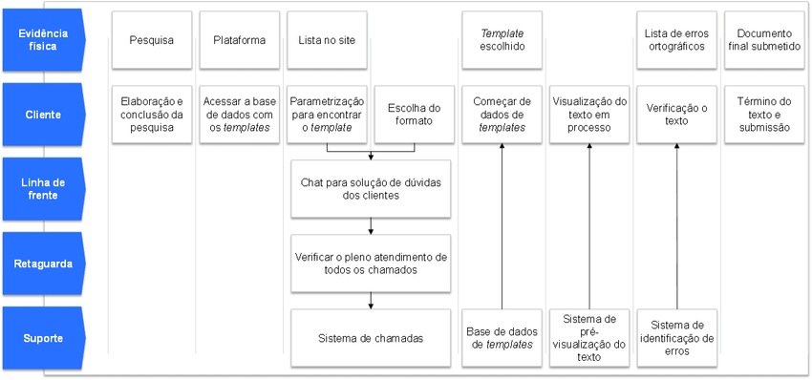
Etapas do Processo de Desenvolvimento de Software
1- Blueprint
A primeira etapa é o desenvolvimento do blueprint, é o momento que os analistas de negócio se juntam com o cliente para definir o escopo do projeto. Aqui será definido o que é esperado do software depois de pronto, que problemas ele soluciona, que funcionalidades ele deve entregar, como será o fluxo dos usuários, que tecnologias serão utilizadas, que integrações o sistema precisará e todas as demais características que envolvem o software.

Slide 10
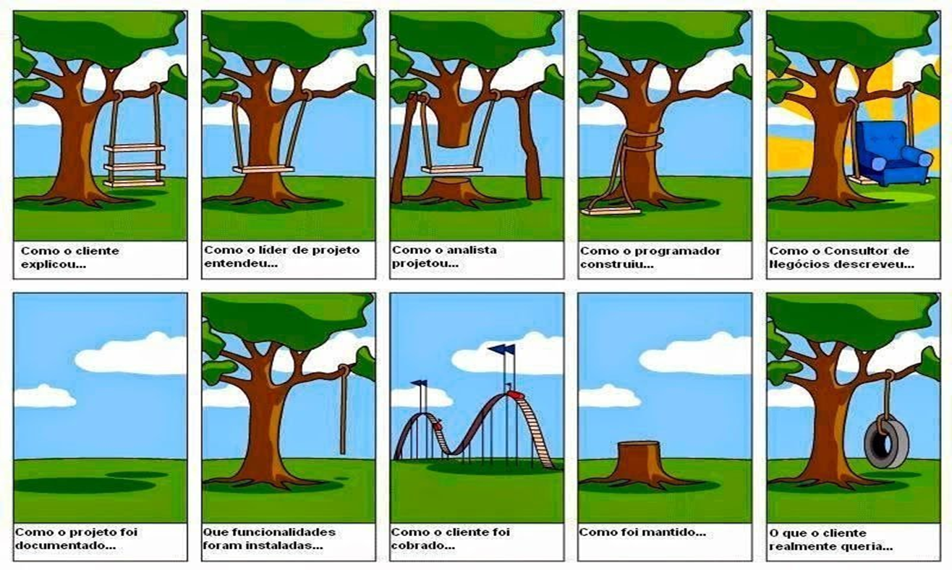
Etapas do Processo de Desenvolvimento de Software
1- Blueprint
Nesse etapa é possível gerar a documentação para o projeto e validar com o cliente, para que chegue a uma realidade maior do que está sendo planejado para a entrega X o que o cliente espera.

Slide 11
Etapas do Processo de Desenvolvimento de Software
1- Blueprint
No momento que está sendo feito as definições dos requisitos se faz necessário dividir os diferentes requisitos em categorias, abaixo a proposta para elaborar uma boa documentação de requisitos:
Regras de negócio (RN)
Requisitos funcionais (RF)
Requisitos não funcionais (RNF)
www.ateomomento.com.br

Slide 12
Etapas do Processo de Desenvolvimento de Software
1- Blueprint Regra de Negócio (RN)
Regras de negócio são premissas e restrições aplicadas a uma operação de uma empresa, que precisam ser atendidas para que o negócio funcione da maneira esperada.
Exemplo:
Na área do almoxarifado só é possível retirar qualquer material se o funcionário colocar o seu número de registro de funcionário da empresa.
Para o desenvolvimento de um sistema informatizado, se ele for registrar a retirada de algum material, deverá colocar seu número de funcionário e senha do sistema.

Slide 13
Etapas do Processo de Desenvolvimento de Software
1- Blueprint Requisito Funcional (RF)
Os RFs é algo que está muito mais na mão do desenvolvedor interpretar a documentação de requisitos e fazer um sistema para refletir a necessidade, pois é algo que reflete diretamente as ações na utilização do sistema.
“São todos os problemas e necessidades que devem ser atendidos e resolvidos pelo software por meio de funções ou serviços.”
Exemplos:
Relatórios necessários (select)
Tela para consultar o status de um pedido de vendas
Inserir dados em um formulário
Cadastrar (insert), alterar (update) e deletar um produto (delete).

Slide 14
Etapas do Processo de Desenvolvimento de Software
1- Blueprint Requisito Não Funcional (RNF)
Os requisitos não funcionais são na sua maioria os que estão além das necessidades diretas do desenvolvimento de sistema no que se diz respeito ao código, como descrito abaixo:
Hardwares que serão utilizados;
Consumo de memória;
Tipo de conexão;
Banco de dados;
Antivírus;

Slide 15
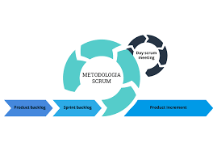
Etapas do Processo de Desenvolvimento de Software
2- Planejamento
Essa etapa só pode ocorrer após o blueprint
O time técnico entenderá tudo o que deve ser feito para que o resultado esperado seja atingido. Com isso é possível criar um cronograma para o projeto, definir uma data de entrega e entender que atividades devem ser realizadas primeiro.
https://www.keyworks.com.br/as-etapas-no-desenvolvimento-de-software/

Slide 16

Etapas do Processo de Desenvolvimento de Software
3- Desenvolvimento
O desenvolvimento visa entregar o software de acordo com o escopo que foi definido no blueprint e seguindo as instruções do planejamento. Sem essas duas etapas iniciais, o desenvolvimento pode ser comprometido, entregando features incompletas ou realizando o trabalho de forma mais demorada.
Muitos desenvolvedores pulam direto para a terceira etapa, que é onde o código começa a ser escrito e as interfaces são criadas.
https://www.keyworks.com.br/as-etapas-no-desenvolvimento-de-software/

Slide 17

Etapas do Processo de Desenvolvimento de Software
4- Entregas
É onde o software entra em ação. Ele é entregue para o cliente e são feitas as configurações e treinamentos necessários para o uso dele. De acordo com o que for definido no planejamento, esta etapa pode ser única ou contínua, onde as funcionalidades do software são entregues por partes conforme são desenvolvidas.
https://www.keyworks.com.br/as-etapas-no-desenvolvimento-de-software/

Slide 18
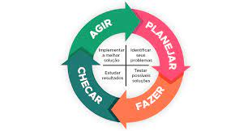
Etapas do Processo de Desenvolvimento de Software
5- Evolução
Com o software pronto e em uso, o próximo passo é manter ele atualizado e incrementar novos recursos conforme se der a necessidade. Esta etapa é responsável por garantir que o sistema continuará satisfazendo todas as demandas que a empresa tem conforme ela cresce.
https://www.keyworks.com.br/as-etapas-no-desenvolvimento-de-software/

Slide 19


Desenvolvimento de Software
Um projeto de desenvolvimento de software que não segue todas as etapas corretamente pode causar muitos danos, sejam eles de custo como de impacto no dia a dia dos colaboradores, que não poderão contar com um sistema confiável que entregue todos os recursos que o trabalho demanda.
https://www.keyworks.com.br/as-etapas-no-desenvolvimento-de-software/

Slide 20

Perguntas ??

Slide 21



